Slide 1
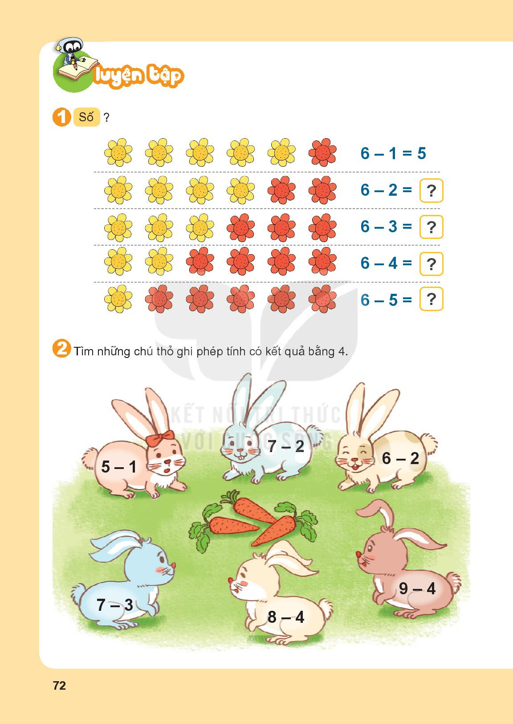
Tiết 3
5
4
3
2
1

Slide 2
Bài 11
Phép trừ trong phạm vi 10
Tiết 3
=4
=4
=4
=4

Slide 3
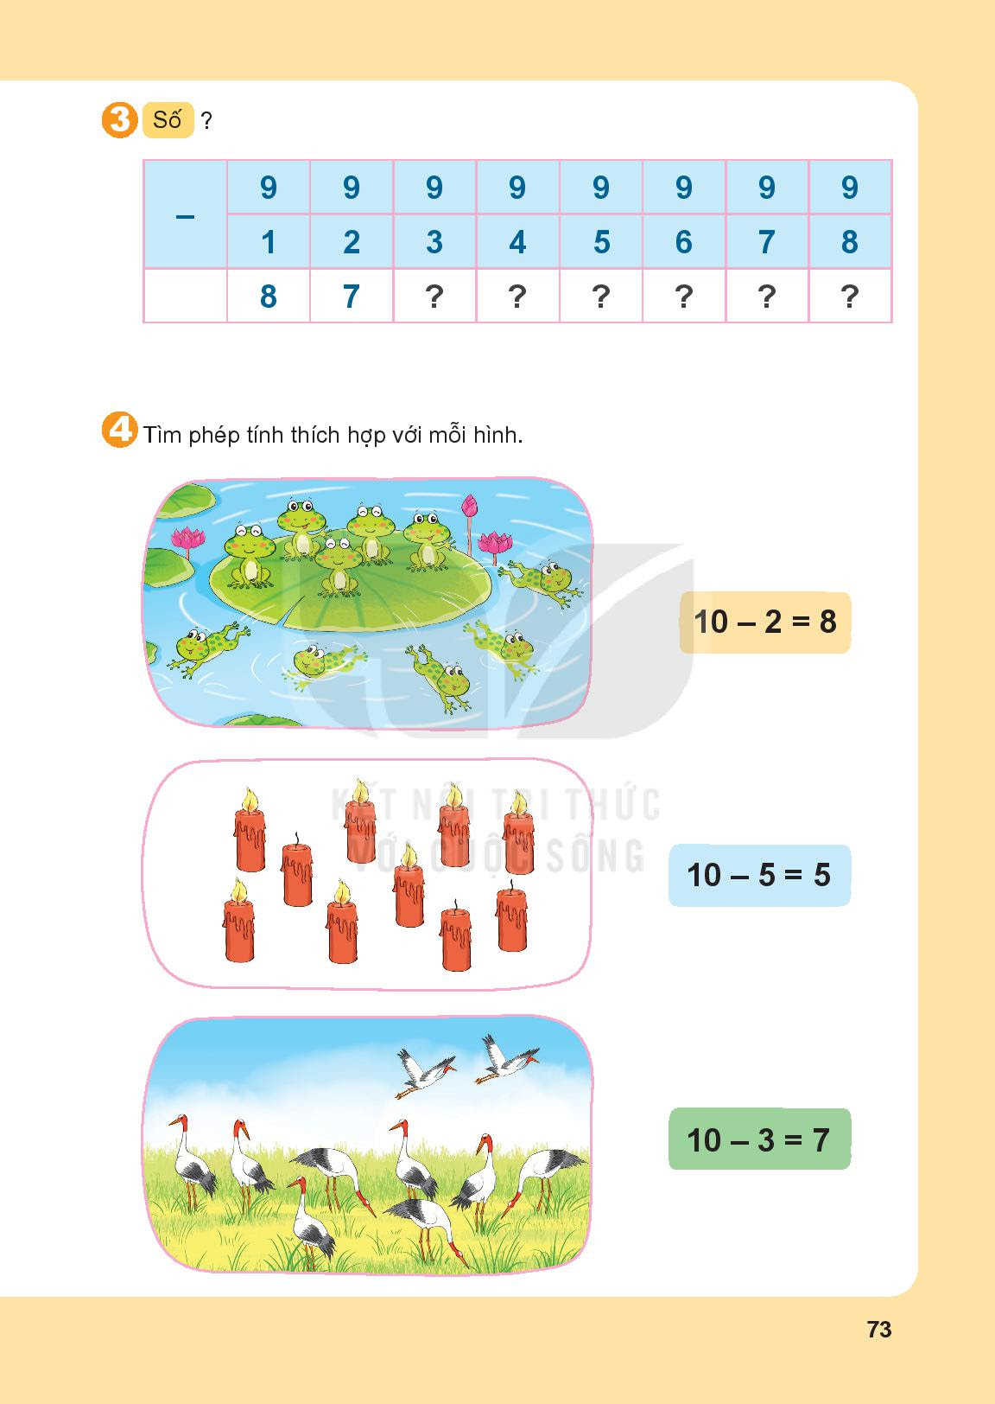
Bài 11
Phép trừ trong phạm vi 10
6
5
4
3
2
1
3

Slide 4
Bài 11
Phép trừ trong phạm vi 10

Slide 5







Củng cố - Dặn dò
- Nhận xét tiết học
Chuẩn bị bài sau:

